Slide 1
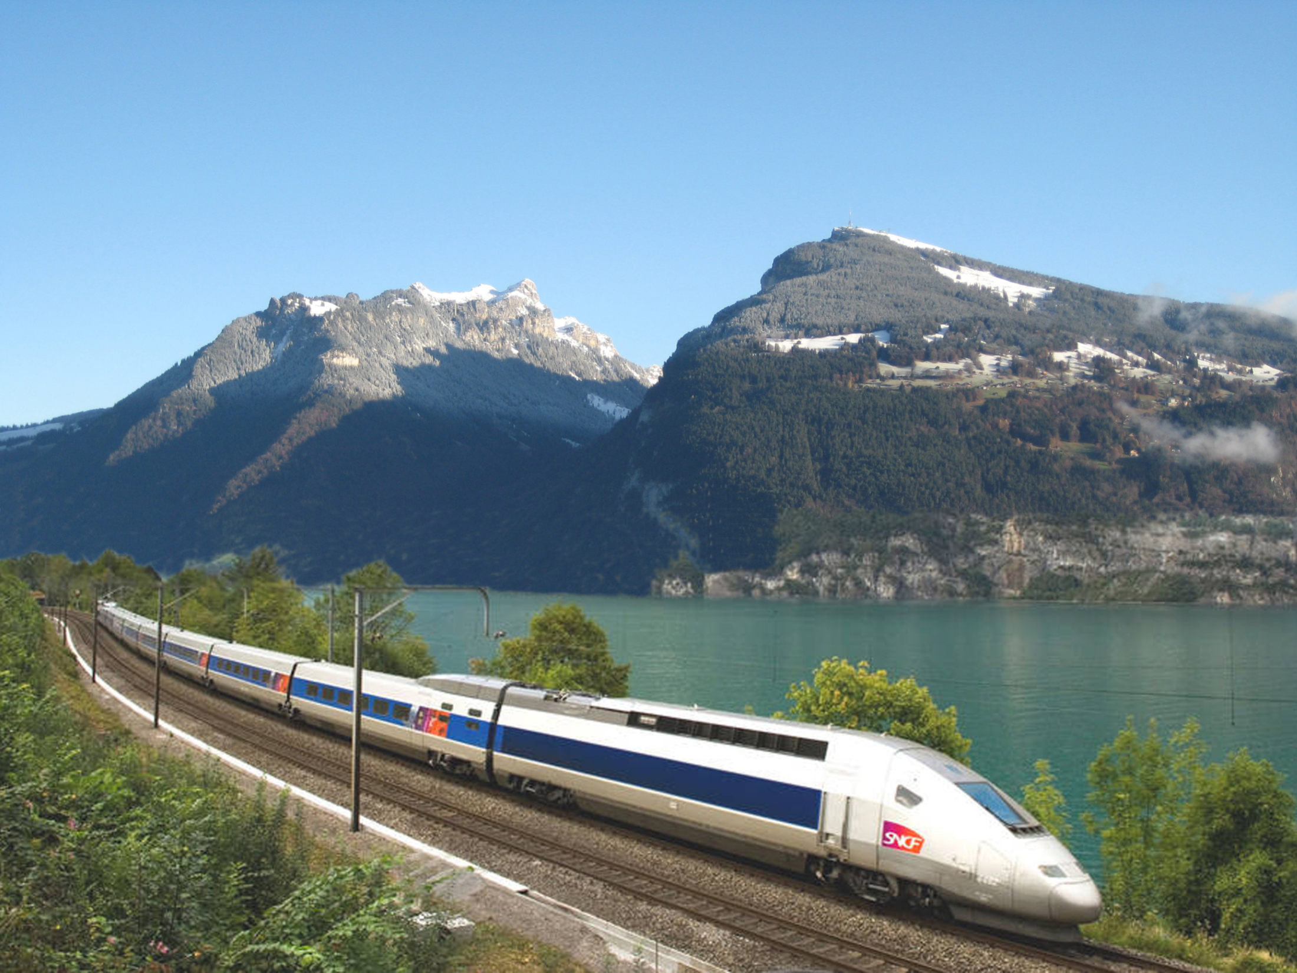
ПРОФИЛАКТИКА ЗАЦЕПИНГА СРЕДИ ПОДРОСТКОВ
30.08.2017 г.
МО классных руководителей
МОУ «Школа-гимназия №6» г. Джанкоя
Педагог-психолог Шин Л. Ю.

Slide 2
В настоящее время наблюдается возрастание экстремальных форм поведения среди подростков.
К экстремальному поведению относятся поездки снаружи метро, электричек и поездов, неформальные передвижения по высотным точкам зданий, исследование искусственных подземных сооружений в познавательных либо развлекательных целях и другие. Перечисленные формы опасны и требуют особого внимания со стороны как исследователей, так и практиков (педагогов, психологов, сотрудников социальных и образовательных учреждений).
Таким образом, возникает задача как исследования самого экстремального поведения подростков, так и поиска наиболее эффективных методов психолого-педагогического воздействия, направленных на профилактику экстремальных форм поведения в подростковой среде.

Slide 3
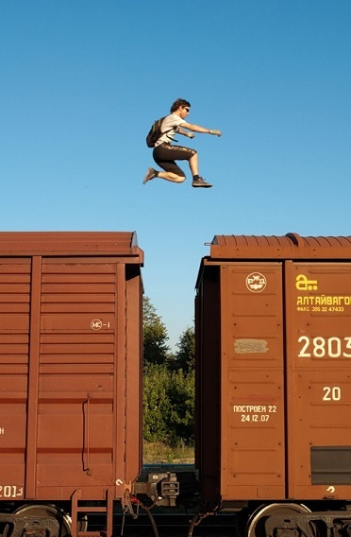
Экстремальное поведение подростков имеет ряд причин:
- занятость родителей и неумение наладить контакты со своими детьми, организовать совместную деятельность;
- слабая организация сети клубов, кружков, спортивных секций, отсутствие заботы о вовлечении и закреплении в них подростков;
- неэффективность досуговой системы;
- бесконтрольное развитие референтных групп: зацеперов, руферов, диггеров и т.д., которые объединяются в сообщества, используя Интернет, и пополняют свои ряды несовершеннолетними экстремалами.

Slide 4
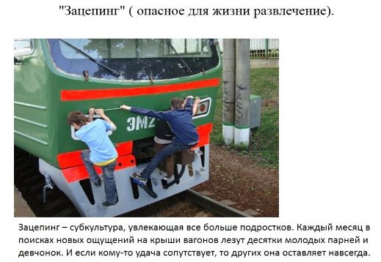
Экстремальное поведение подростка может иметь формы зацепинга или трейнсерфинга.
Зацепинг или трейнсерфинг (от англ. Train surfing), - езда на крыше транспортных составов (электрички, метро, автобуса), между или под вагонами. Зацепинг - это социально опасное явление, схожее с мелким хулиганством, одно из проявлений девиантного поведения молодежи. В современных условиях зацепинг влияет на процесс социализации, формирование «Образа Я» достаточно большого числа молодежи.
Зацепинг - это молодежное увлечение со своими традициями, негласными правилами этики, языком общения.

Slide 5
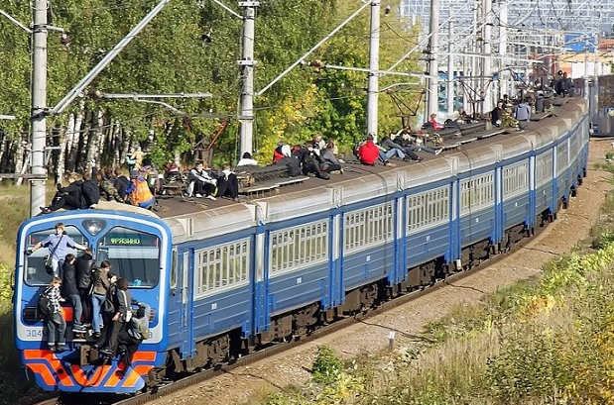
Многочисленные группы трейнсёрферов общаются в Интернете, создают сообщества. Сами молодые люди, согласно опросам и мнениям на форуме, рассматривают зацепинг как возможность доказать окружающим, что они могут сделать больше, чем простые люди (пройти путь героя), найти новые ощущения в одном из экстремальных видов спорта (называя его «экстримом для бедных»).

Slide 6
Стремление подростков самовыражаться в процессе жизнедеятельности любым, в том числе необычным способом, а также тяга к риску и адреналину - это нормально для подросткового возраста.
Объяснение данному феномену можно найти в том, что «зацеперы» - это молодые люди, которым хотелось бы реализовать свою тягу к риску, но по разным причинам у них нет возможности заниматься экстремальными видами спорта, поэтому они выбирают доступные для них способы: кто-то лезет без страховки на Останкинскую башню, а кто-то прыгает с вагона на вагон движущегося поезда.
Одна из основных причин, по которой подростки увлекаются подобным видом экстремального развлечения, - это так называемая адреналиновая зависимость и желание выделиться среди сверстников. Логика поведения зацеперов очень напоминает логику наркоманов, которые утверждают, что «умирают от наркотиков лишь дураки», а они умные, и ни в коем случае не погибнут. Зацеперы - это люди, которые, как правило, не получают должного признания в семье, учебе, в коллективе сверстников и в результате уходят на сторону саморазрушения.

Slide 7
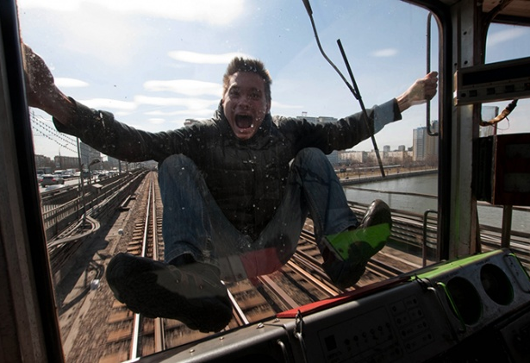
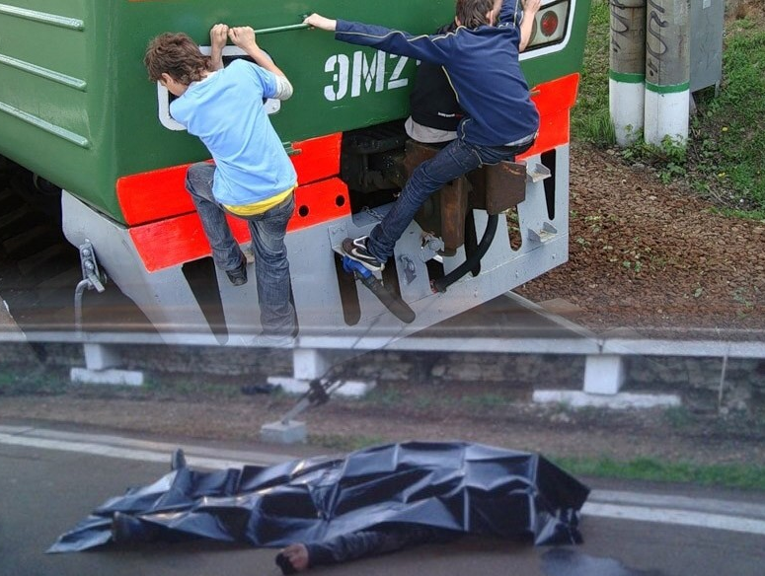
Психологические и социальные причины зацепинга в молодежной среде:
Особенности возрастного развития:
- склонность к рискованному поведению;
- потребности в автономии, свободе, значимости;
- потребность изменения своего статуса в системе социальных оценок, определение своего места в социальной иерархии;
- дисгармоничность личности;
- изменение установившихся интересов;
- протестующий характер поведения по отношению к взрослым и к обществу у подростков.
Социальная среда:
- семья (бесконтрольность или отсутствие внимание со стороны родителей);
- социальное окружение;
- неорганизованность досуга, свободного времени.

Slide 8
Практические рекомендации по профилактике экстремального поведения несовершеннолетних
Перед педагогами с целью профилактики стоят три специфических задачи:
1. Педагогическое просвещение родителей в отношении особенностей подросткового возраста;
2. Определенное замещение родителей в тех случаях, когда они не хотят и не могут занять необходимую для развития подростка позицию;
3. Защита несовершеннолетнего от жестокости и равнодушия мира взрослых.

Slide 9
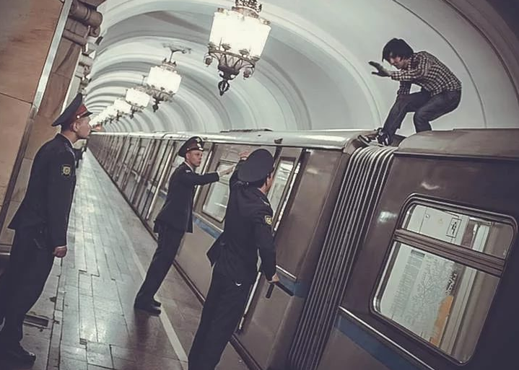
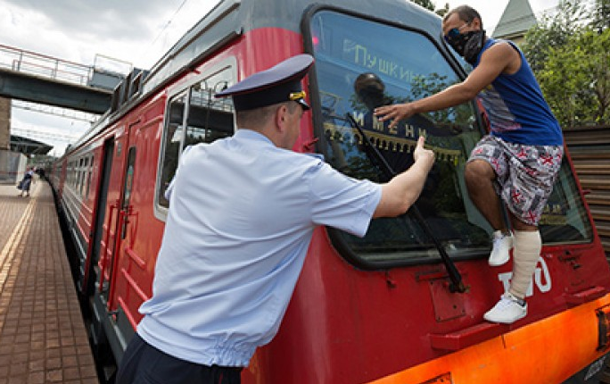
Одним из условий повышения эффективности профилактической работы является деятельность, в задачи которой входит формирование позитивных индивидуальных интересов личности подростка и позитивное эмоциональное развитие с учетом его потребностей:
- во взрослом человеке, но не в каждом взрослом (построение в профилактическом пространстве особых отношений с подростком - отношений созидающего взаимодействия);
- в героях (подросток будет искать кумира для подражания и этим кумиром, чаще всего становится тот, кому не жалко ярких красок, сильных эмоций и громких дел);
- в коллективе сверстников как естественной среде нормального развития;
- в сотрудничестве с другими людьми;
- в защите прав на яркие и сильные эмоции, на приключения, на романтику, на увлечения и интересы;
- в равных семейных отношениях.

Slide 10
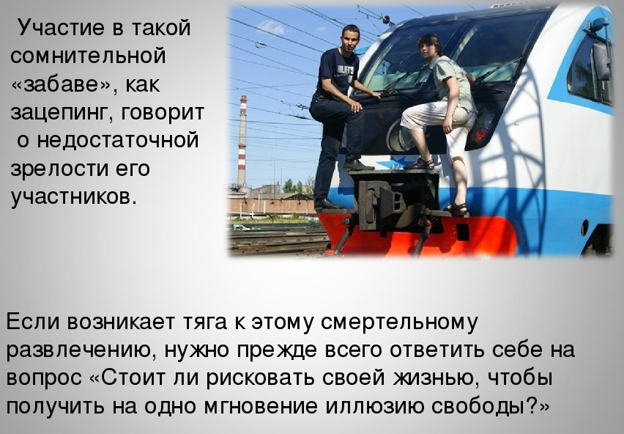
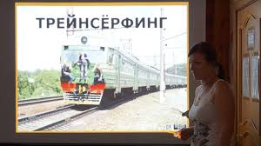
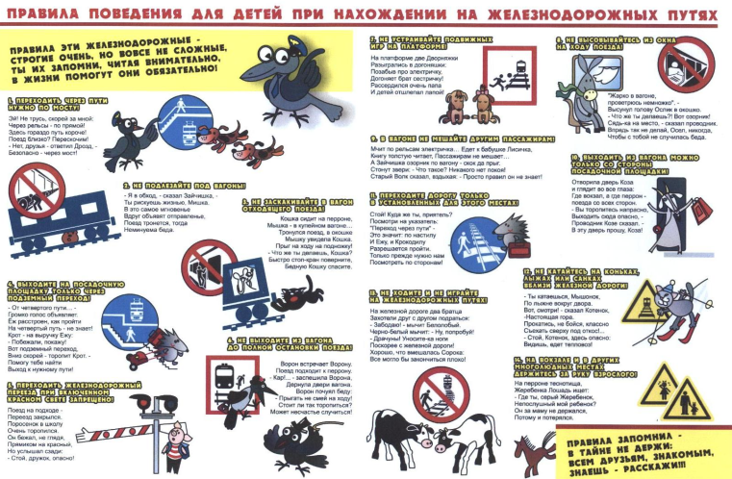
Педагогам необходимо:
- проводить профилактические беседы с несовершеннолетними о последствиях зацепинга и о реальных опасностях экстремальных увлечений в целом;
- осуществлять просвещение родителей (о возрастных особенностях подростков, молодежи, роли семьи и семейного воспитания, формах подросткового досуга);
- использовать в процессе информационного просвещения подростков наглядные материалы (создание архива печатных, видео- и фото- материалов по профилактике детского травматизма на объектах транспорта, метро и т.д.);
- осуществлять совместную профилактическую работу с сотрудниками МВД России на транспорте;
- организовывать беседы, лекции, открытые уроки в школах и детских летних лагерях с показом фильмов по правилам нахождения граждан на железнодорожных путях;
- в образовательной деятельности использовать превентивные программы, имеющие ясные теоретические основания самого явления зацепинга, подкрепленные эмпирическими данными;
- разрабатывать и реализовывать профилактические программы и проекты, способствующие формированию безопасного поведения; вовлечению несовершеннолетних в социально значимые проекты;
- способствовать приобретению несовершеннолетними социального опыта профориентации, связанной с деятельностью железной дороги;
- способствовать созданию волонтерских отрядов из участников неформальных объединений;
- организовывать досуг несовершеннолетних, в котором будет делаться акцент на интерактивные занятия, квесты, игротренинги, семейные игры и т.д.

Slide 11


Родителям необходимо:
- вести беседы со своими детьми о реальных опасностях и последствиях экстремальных увлечений в целом и зацепинге в частности;
- обучать детей правилам безопасности на железной дороге;
- предлагать своим детям «здоровую альтернативу»: включать их в спортивные, общественные мероприятия и т.д.;
- обеспечивать организацию досуга своих детей, в котором будет делаться акцент на интерактивные занятия и игротренинги.

Slide 12






Slide 13


Что нельзя делать?
По отношению к подростку использование только запрещающих мер воздействия бесполезно! Так как специфика возраста приведет к внутреннему протесту и возрастанию еще большего интереса к экстремальным формам поведения.
Вывод один - всегда искать альтернативу.

